Slide 1
Використання діаграмм діяльності (асtivity diagram)
1. Стан дії
2. Переходи
3. Доріжки (секції)
4. Об'єкти
5. Рекомендації для побудови діаграм діяльності

Slide 2
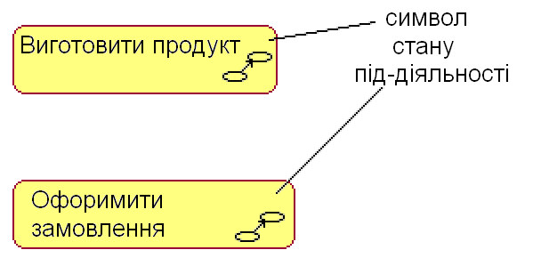
Рис.1. Графічне зображення стану дії
Рис.2. Графічне зображення стану під-діяльності

Slide 3
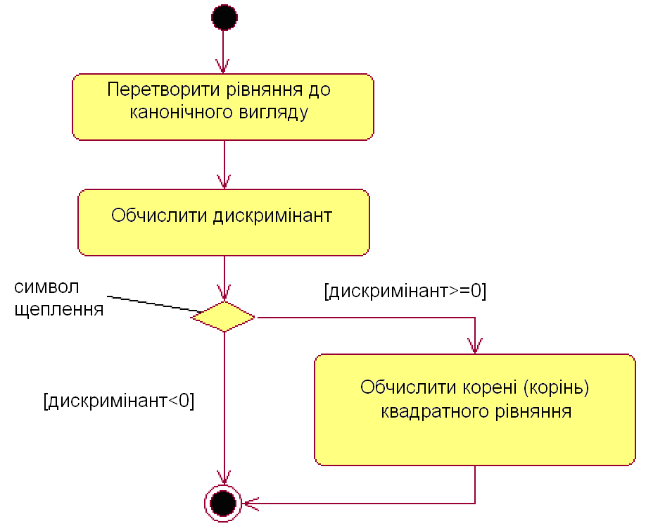
Рис.3. Фрагмент діаграми діяльності для алгоритму знаходження коренів квадратного рівняння

Slide 4
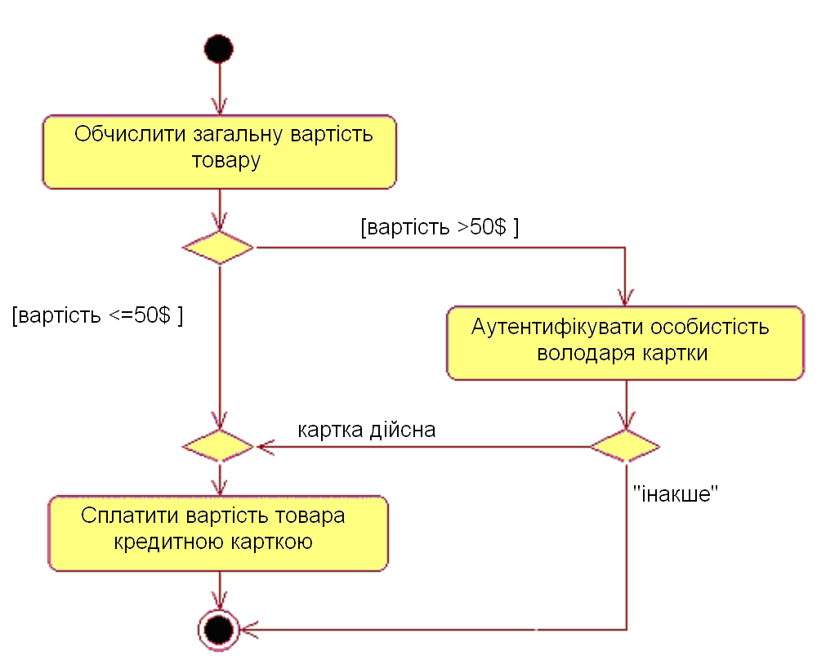
Рис.4. Різні варіанти розгалуження на діаграмі діяльності.

Slide 5
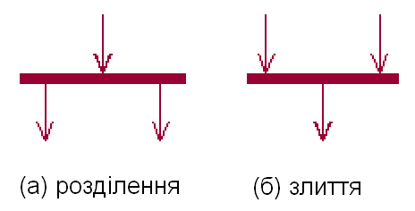
Рис.5. Розділення і злиття паралельних потоків управління (синхронізація)

Slide 6
Рис.6. Діаграма діяльності для прикладу з приготуванням напою.

Slide 7
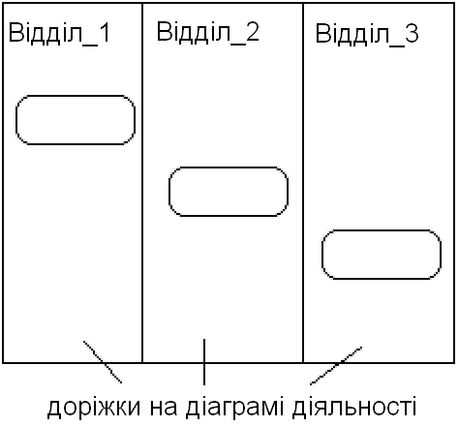
Рис.7. Варіант діаграми діяльності з доріжками

Slide 8
Рис.8. Фрагмент діаграми діяльності для торгової компанії

Slide 9
Рис.9. Діаграма діяльності торгової компанії з об'єктом-замовленням.

Slide 10
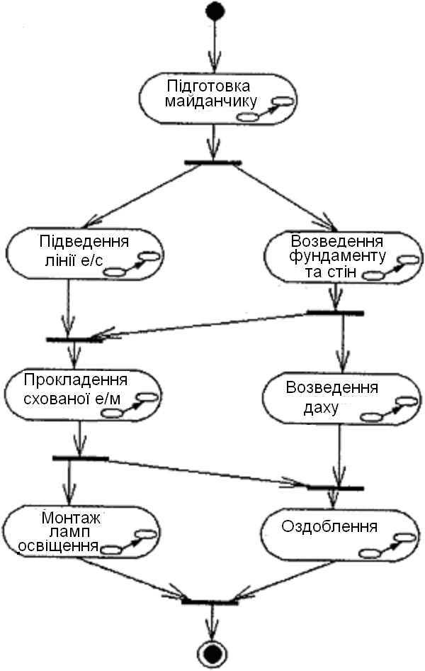
Рис.10. Діаграма діяльності з синхронізацією паралельних дій

